Slide 1
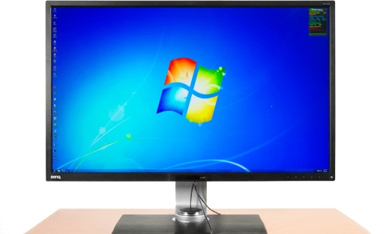
Monitor
Dispositivo | E |  | S |  | M |  | A
Imagen |  |  |  | Tipos LED DLP Cristal liquido Táctiles
Mantenimiento Primero que nada desensamblar la base del monitor, ponerle a la franela liquido para la pantalla y con el cotonete limpiar la pantalla y al final con el aire comprimido pasarlo por toda la maquina.
Material Desarmadores Franela Liquido para limpiar 1 cotonete Aire comprimido

Slide 2
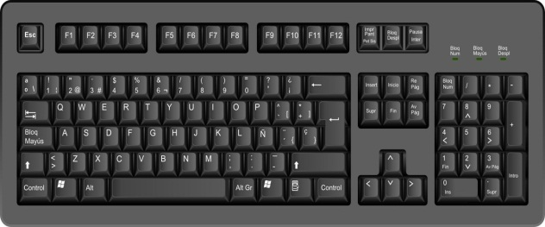
Teclado
Dispositivo | E |  | S |  | M |  | A
Imagen |  |  |  | Tipos Ergonómico Multimedia Inalámbrico Flexible
Mantenimiento Simplemente con el cotonete pasarlo por alrededor de las teclas, al igual que la brocha y con la franela al final pasarlo para quitar el resto de polvo.
Material Cotonete Brocha Franela

Slide 3
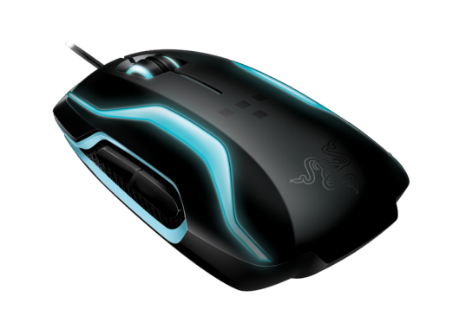
Mouse
Dispositivo | E |  | S |  | M |  | A
Imagen |  |  |  | Tipos Ópticos Inalámbricos Bola táctil Puntero táctil
Mantenimiento Con el desarmador abrirlo y darle una pasada con mucho cuidado con la franela, enseguida se coloca el tornillo y por fuera se le pone el alcohol y con la franela se le da una pasada.
Material Alcohol isopropilico Desarmador Franela

Slide 4
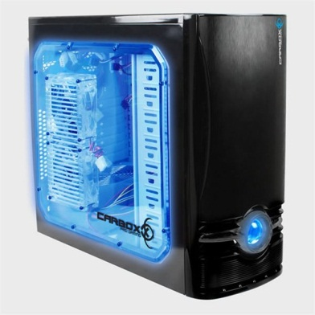
Gabinete
Dispositivo | E |  | S |  | M |  | A
Imagen |  |  |  | Tipos Sobremesa Mini torre Integrado en la pantalla
Mantenimiento Como solo va a ser por fuera, con la espuma mojamos la franela para que enseguida la frotemos con el gabinete, al final solo con el aire pasarlo por todo el gabinete y listo.
Material Franela Espuma limpiadora Aire comprimido

Slide 5
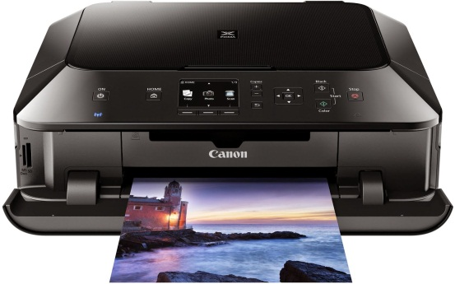
Impresora
Dispositivo | E |  | S |  | M |  | A
Imagen |  |  |  | Tipos Matriz de puntos Chorro de tinta Láser Plotters
Mantenimiento Primero que nada se debe de limpiar el soporte de las hojas con la espuma, enseguida los rodillos, estos se deben de manejar con cuidado porque se pueden dañar.
Material Franela o algodón Aire comprimido Espuma limpiadora

Slide 6
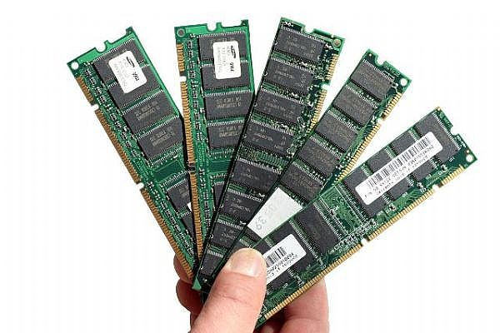
RAM
Dispositivo | E |  | S |  | M |  | A
Imagen |  |  |  | Tipos SDRAM DDR DDR2 DDR3
Mantenimiento Con la goma se debe de frotar muy suavemente la parte dorada, y con la brocha pasarla por toda la memoria para quitar el polvo.
Material 1 goma (borrador) Brocha

Slide 7
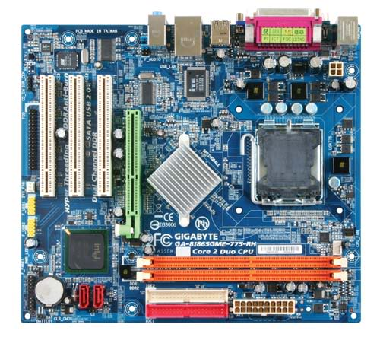
Tarjeta madre
Dispositivo | E |  | S |  | M |  | A
Imagen |  |  |  | Placa AT Placa ATX
Mantenimiento Con el aire comprimido para quitar el polvo y con la brocha limpiarla lo que quede de polvo.
Material Brocha Aire comprimido

Slide 8
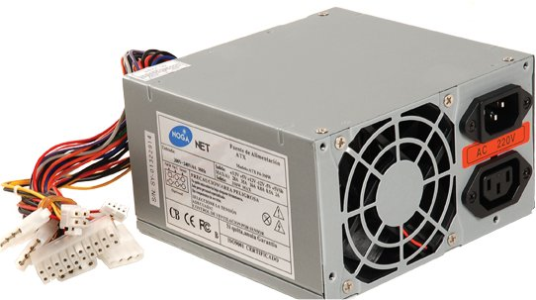
Fuente de poder
Dispositivo | E |  | S |  | M |  | A
Imagen |  |  |  | Tipos Fuentes de poder AT Fuentes de poder ATX
Mantenimiento Con el aire comprimido se le dará una pasada por toda la fuente de poder y con la franela se le pasara por fuera por si quedan restos de polvo.
Material Aire comprimido Franela

Slide 9
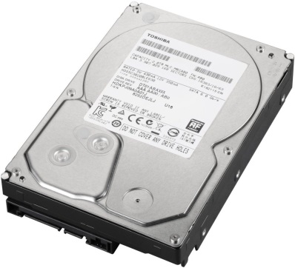
Disco duro
Dispositivo | E |  | S |  | M |  | A
Imagen |  |  |  | Tipos SSD SATA SAS SCSI
Mantenimiento Solamente se le pone el alcohol en el algodón y se le frota con cuidado todo alrededor del disco duro.
Material Alcohol isopropilico Algodón

Slide 10
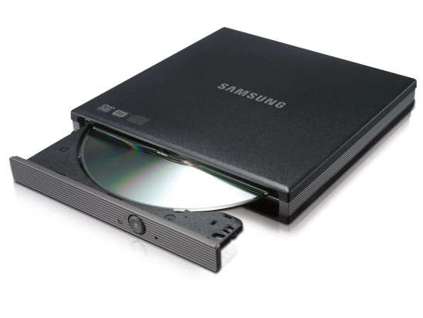
Unidad de lectura óptica
Dispositivo | E |  | S |  | M |  | A
Imagen |  |  |  | Tipos Unidad CD-ROM Unidad DVD-ROM (interna y externa) Lectora de Blu-ray Disc
Mantenimiento Con el clip se introduce para sacar la bandeja, ya que se saco se hace la limpieza de la unidad con la brocha y el algodón, solo una cosas que es muy importante y no se debe de tocar el cristal del laser ya que si se toca puede que se averíe.
Material Clip Algodón Brocha

Slide 11
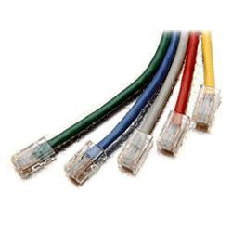
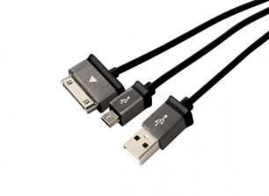
Cables de datos
Dispositivo | E |  | S |  | M |  | A
Imagen |  |  |  | Tipos SATA IDE SCSI USB
Mantenimiento Echarles el aire para que salga el polvo que se les mete.
Material Aire comprimido

Slide 12
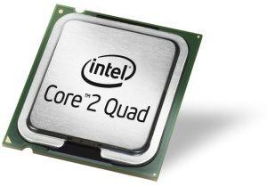
Microprocesador
Dispositivo | E |  | S |  | M |  | A
Imagen |  |  |  | Tipos AMD Intel
Mantenimiento Frotar suavemente con el algodón para no dañar los pines.
Material Algodón Alcohol isopropilico

Slide 13
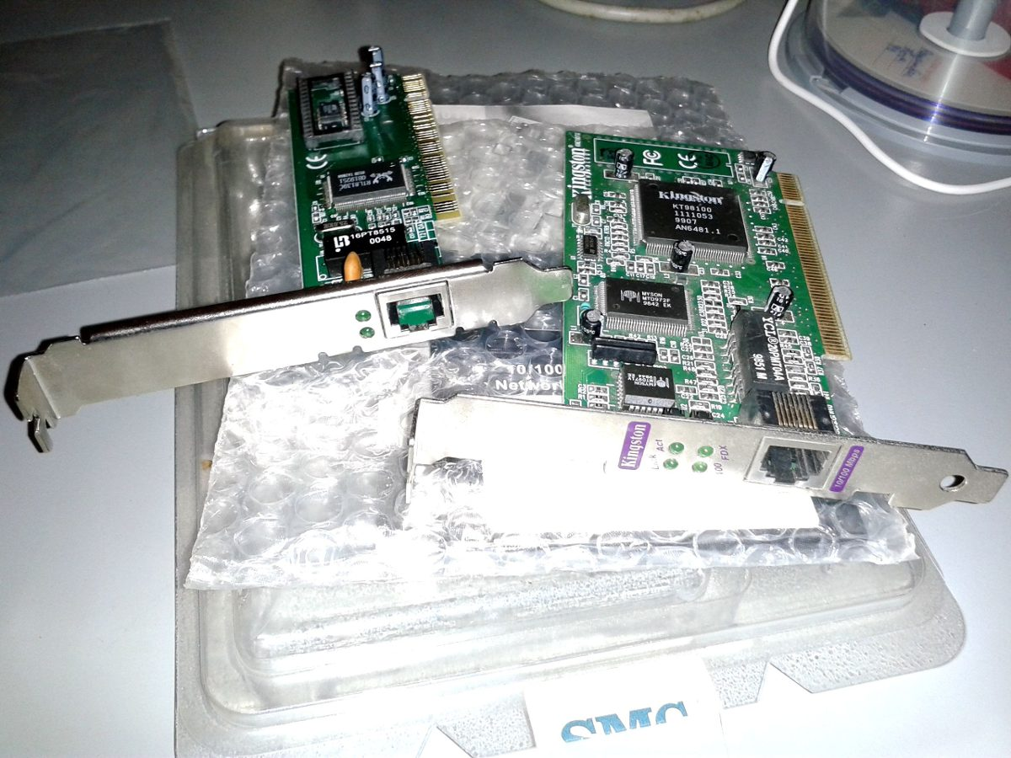
Tarjetas varias
Dispositivo | E |  | S |  | M |  | A
Imagen |  |  |  | Tipos Sonido Grafica De red LAN PCI etc..
Mantenimiento Al igual que los cables de datos, con el aire comprimido se le pasa por todos lados y con el algodón remojado con alcohol se limpia.
Material Algodón Aire comprimido Alcohol isopropilico

